Slide 1
ESTADOS UNIDOS.-LA VUELTA AL MUNDO EN 885 JARDINES.-Lauritzen Gardens.-Lincoln Garden.-Ethel M.Chocolate Garden.-Duke Gardens.-
Selección de textos y fotografías por
JOSE ELIAS BONELLS

Slide 2
NEBRASKA.-Lauritzen Gardens
Omaha Jardín Botánico (100 acres), oficialmente conocido como los Jardines Lauritzen, Botánico de Omaha Center, es un jardín botánico situado a 100 Bancroft Street, Omaha, Nebraska .
Los jardines están abiertos todos los días en horario de oficina, una cuota de admisión es cargada.
Los jardines se iniciaron en 1982, tras dos años de planificación preliminar.

Slide 3
La construcción comenzó en 1995 en el jardín de las rosas..
Otros jardines primerizos se encuentran un jardín de hostas a la sombra , jardín de herbaceas , jardín de niños, y caminar de floración de primavera.
El arboreto (4 hectáreas) representa a siete comunidades de plantas regionales: pradera , sabana , roble, nogal bosque, arce, tilo como forestales, protección contra el viento granja, pantanos, llanuras de inundación y el margen del río.

Slide 4
Abierto desde octubre de 2001, los 32.000 metros cuadrados (3.000 m 2) de los visitantes y centro de educación incluye una de 5.000 metros cuadrados (460 m2) sala de exhibición floral, un ala de la educación, con dos salones de clase, y uno con la biblioteca hortícola de la región.
Además, el centro de visitantes alberga el gran salón, sala de comunidad, cafetería y tienda de regalos.

Slide 5
Las salas de exhibición floral cuenta con tres grandes espectáculos de flores por año, en otoño el festival del crisantemo ,en Navidad las poinsettia , y los bulbos en primavera.
El techo de cristal abovedado del centro, de pie (20 m) de altura, la convierte en la característica predominante visible de los carriles con rumbo al oeste de la Interestatal 80 como los viajeros al cruzar el río Missouri en Nebraska.

Slide 6
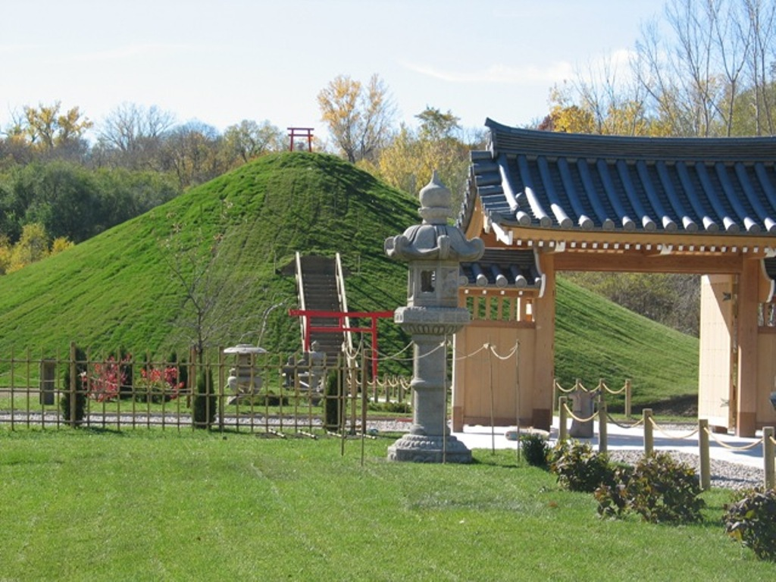

Slide 7
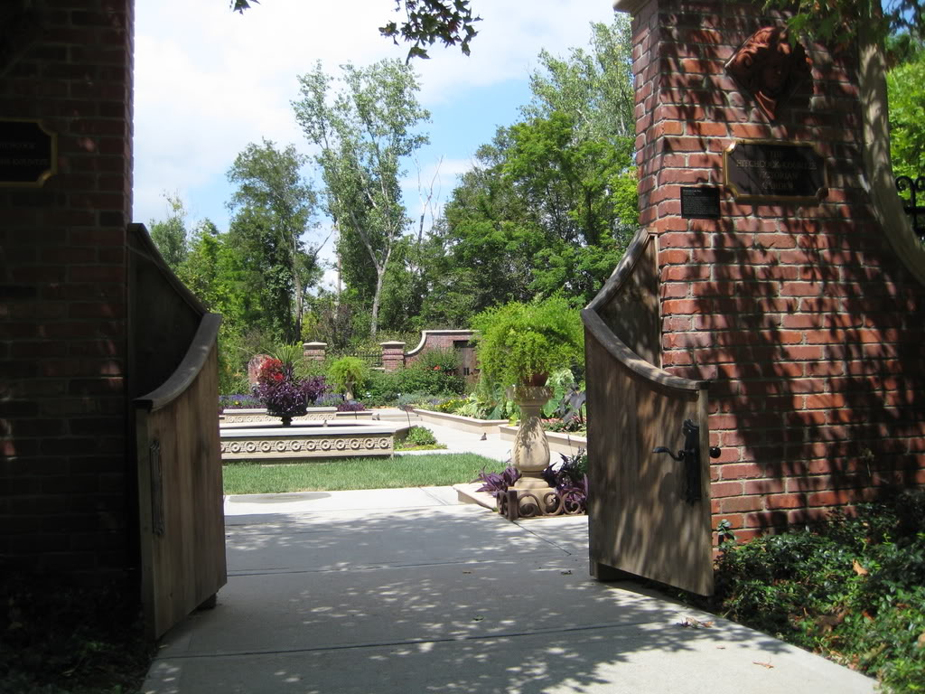

Slide 8
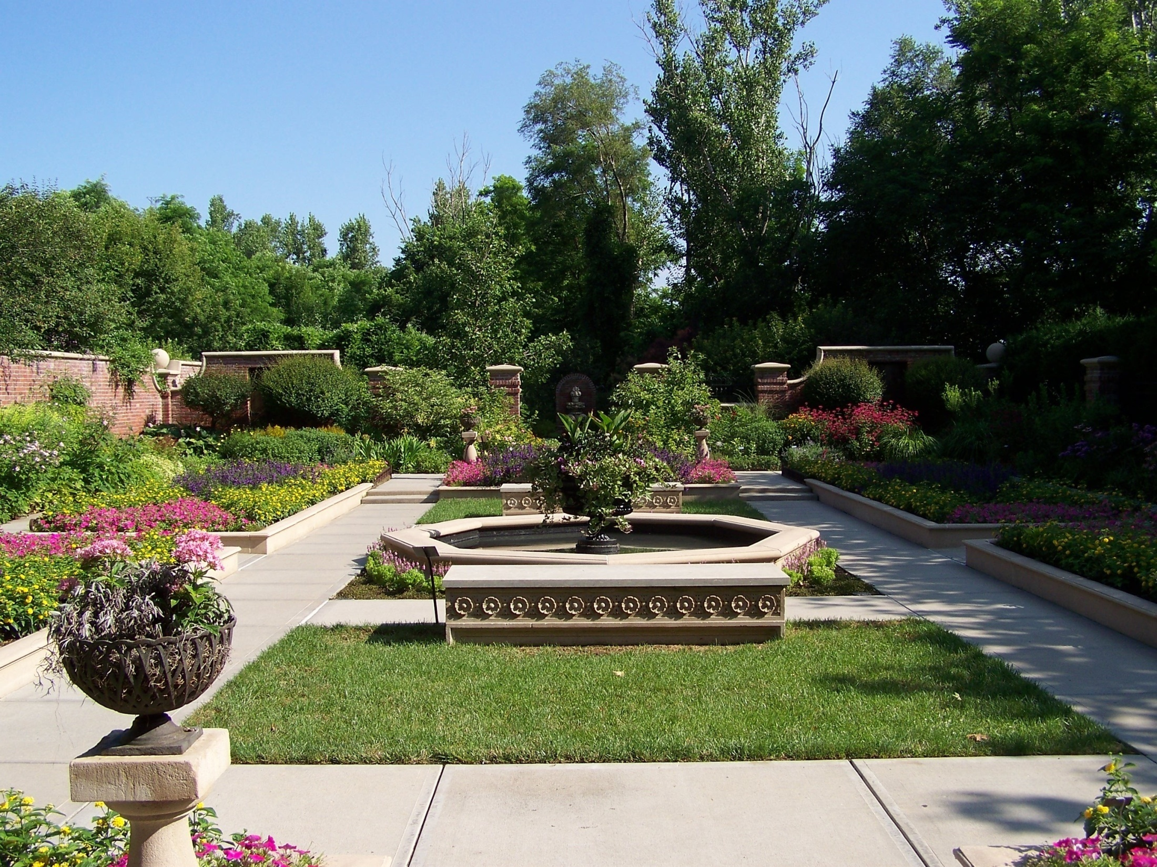

Slide 9
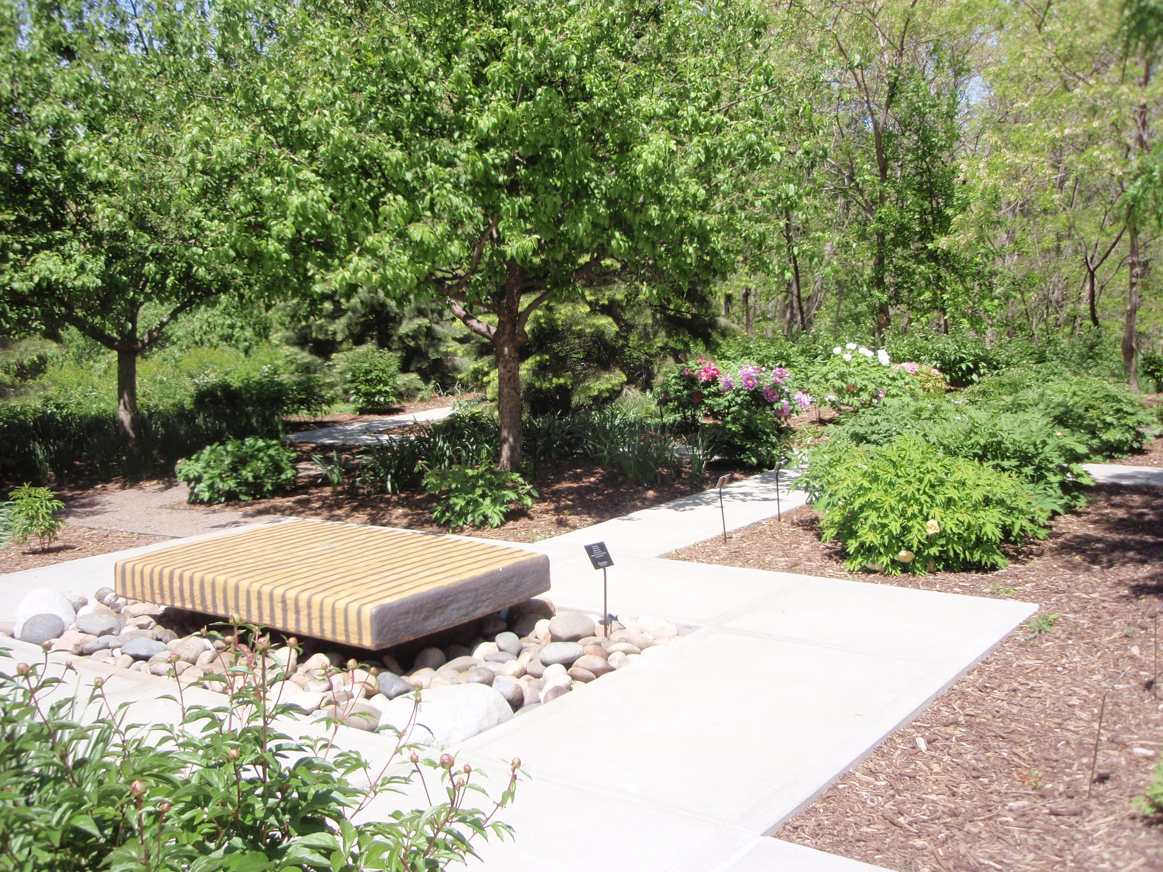

Slide 10
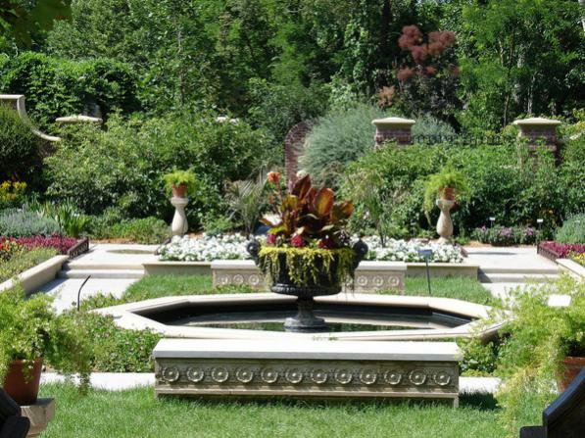

Slide 11
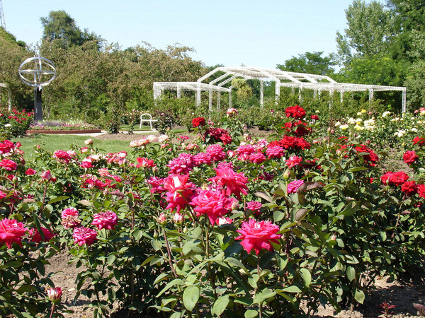

Slide 12
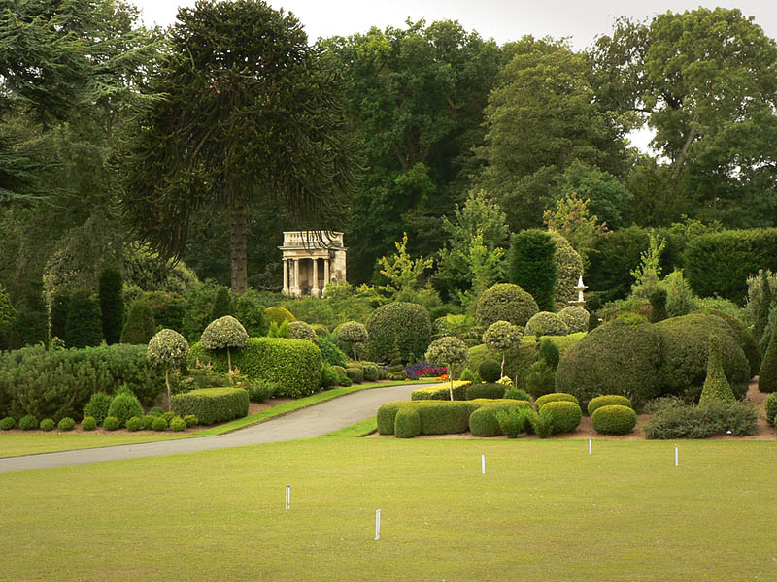

Slide 13
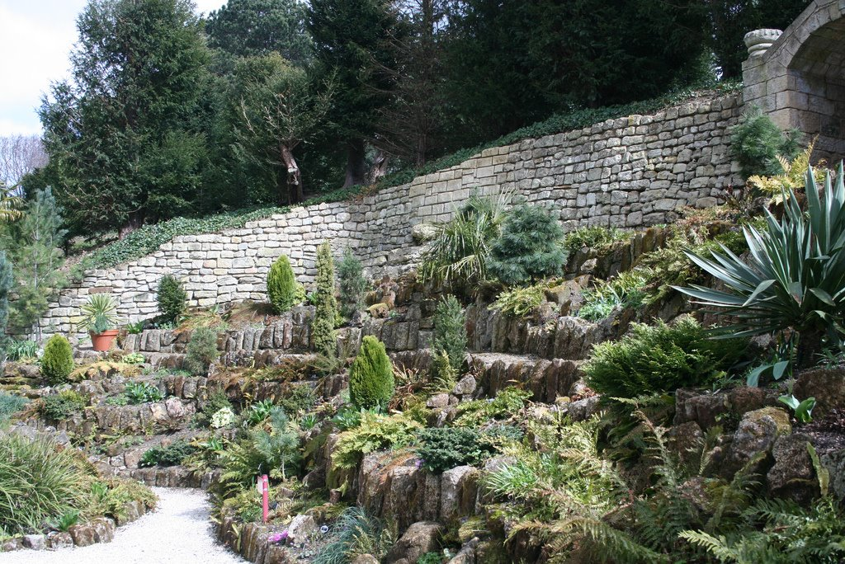

Slide 14
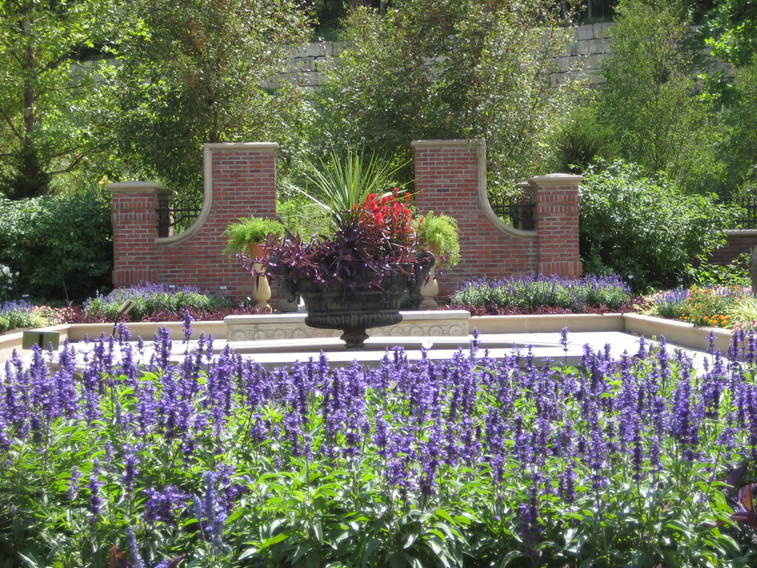

Slide 15
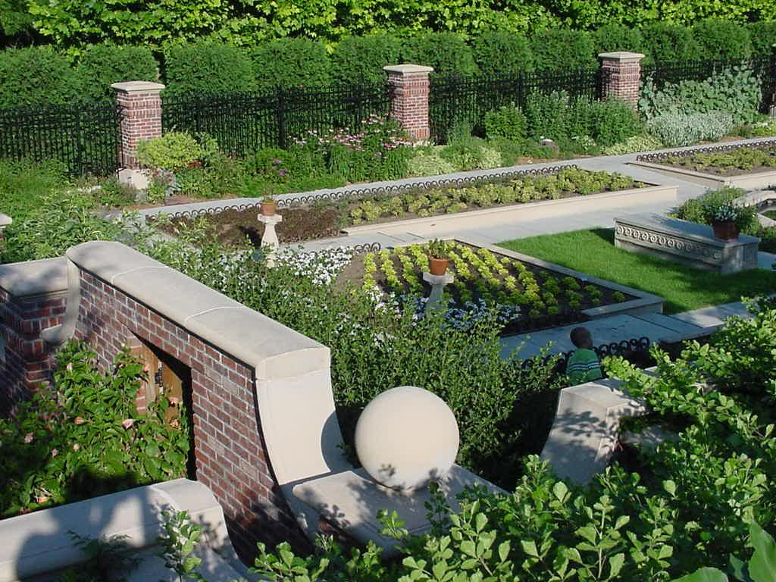

Slide 16
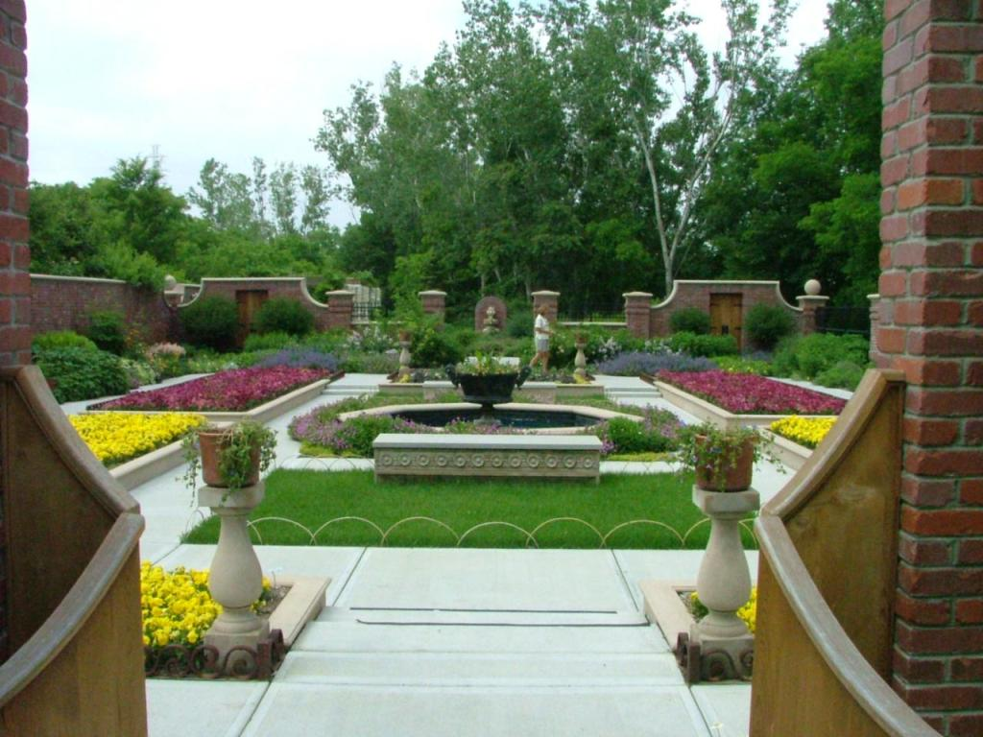

Slide 17
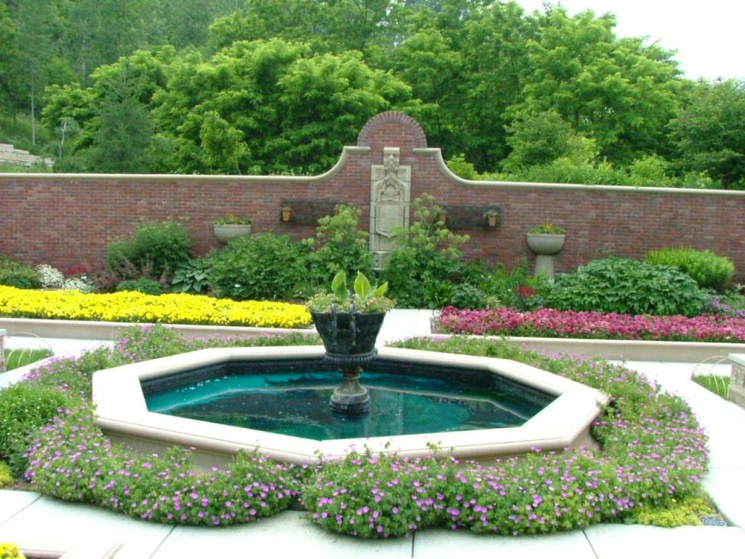

Slide 18
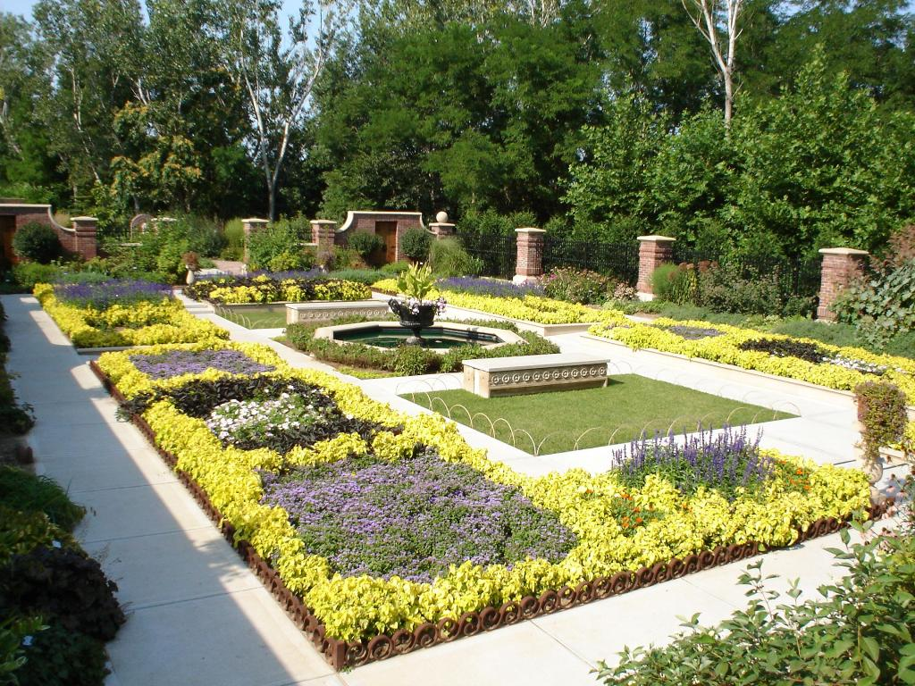

Slide 19
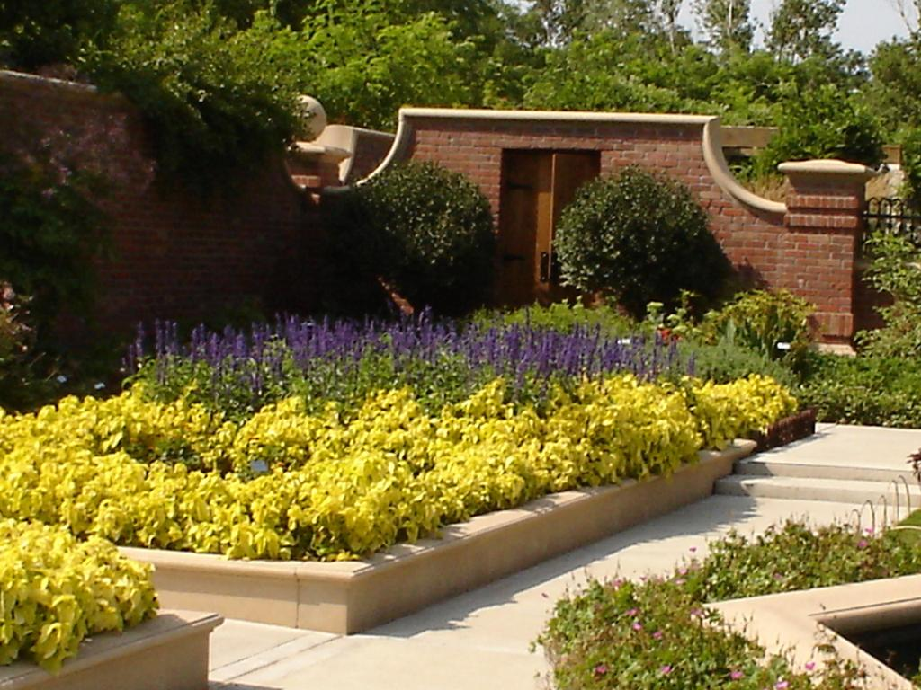

Slide 20
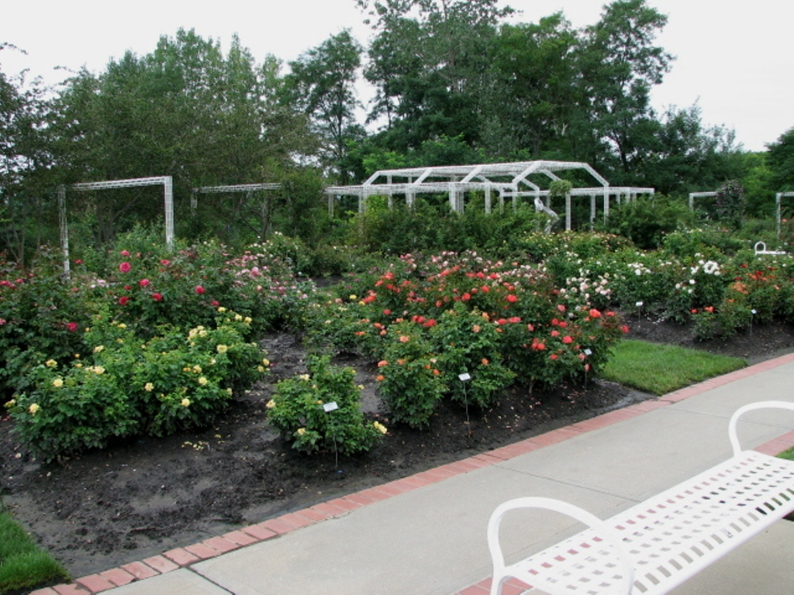

Slide 21
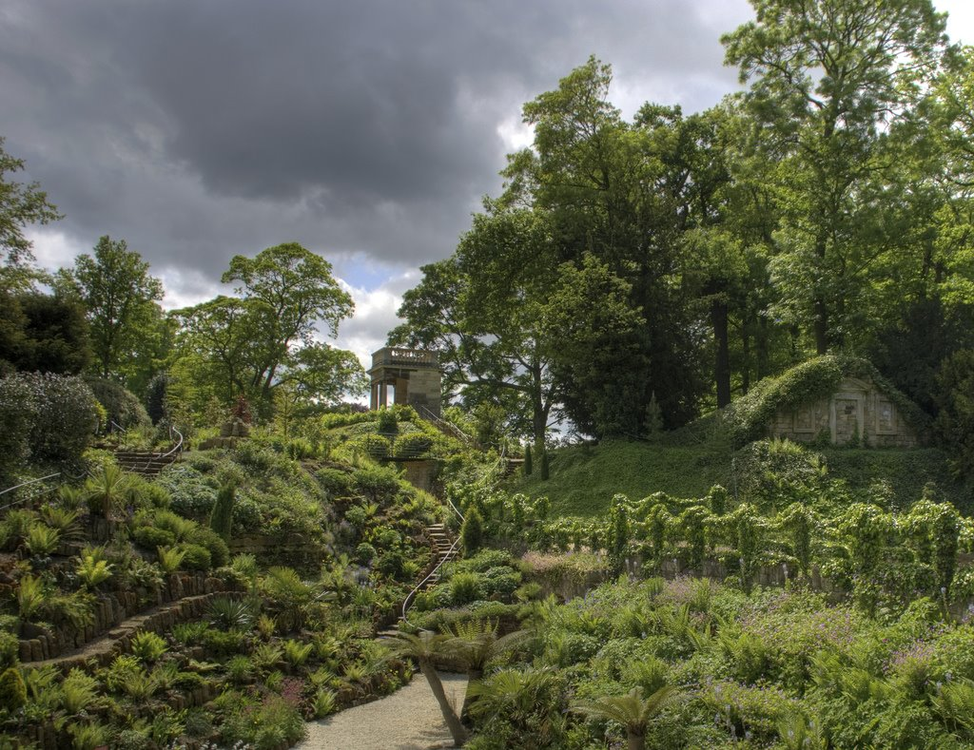

Slide 22
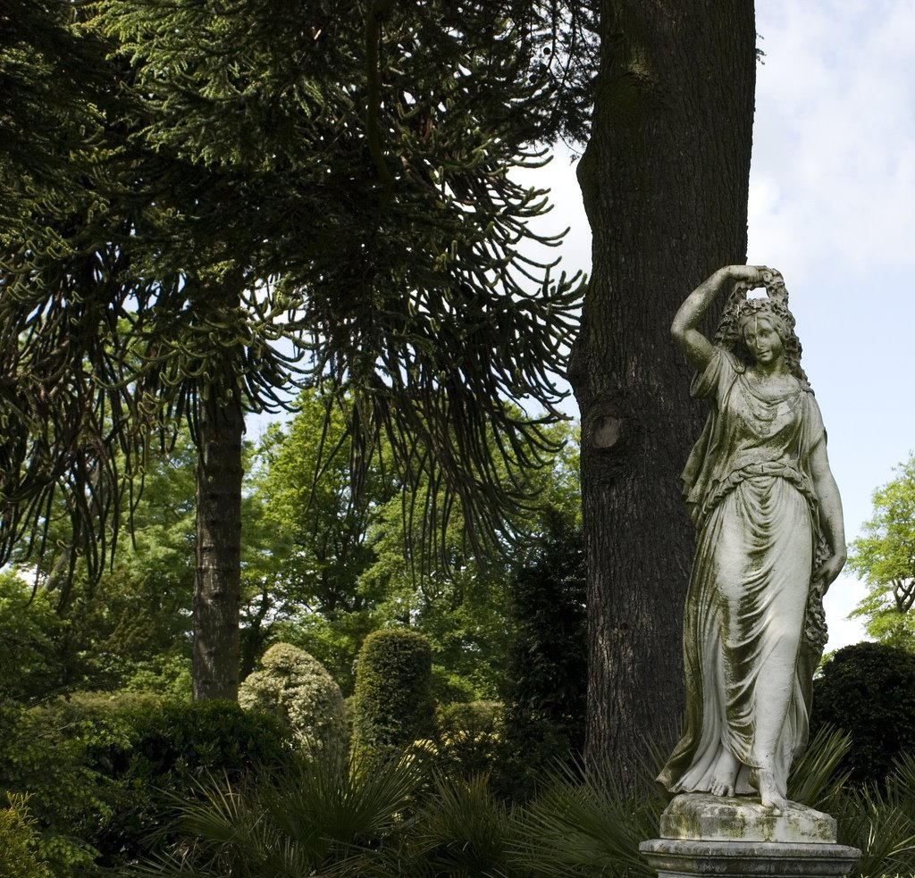

Slide 23
NEBRASKA.-Lincoln Garden
El Sunken Gardens fue construido en 1930 sobre un antiguo vertedero de 1,5 acres barrio en el corazón de Lincoln.
Los jardines fueron hundidos en una depresión (de ahí su nombre) y eran conocidos originalmente como Lincoln "Rock Garden", que describe su diseño.
El proyecto fue desarrollado como una oportunidad para que los hombres desempleados de ganar dinero para mantener a sus familias a través de la difícil coyuntura económica.

Slide 24
El diseño original apuntaba a evocar paisajes de montaña, como en Inglaterra, con piedras en las paredes de la creación de terrazas borde del jardín.
Sin embargo, la siembra se llevó a cabo por el departamento de horticultura de la ciudad y se concentra más en la pantalla brillante de flores que en el uso de las Montañas Rocosas, los Alpes o las plantas del Himalaya.
En el centro, había una cascada de agua circundantes "Rebeca junto al pozo", una escultura de una mujer sosteniendo una jarra de agua, por Ellis Burman

Slide 25
Había dos espejos de agua en el norte y este del jardín.
En la piscina del norte era una característica de interés histórico - una fuente géiser que dispara agua en el aire y crear una hoja fina que podría ser utilizado como una pantalla para la proyección de películas o diapositivas en la noche.
La tecnología de la época no era igual a la actual.
Esperemos que un nuevo intento se realizará mediante un proyector digital.

Slide 26
Sería una buena manera de evocar paisajes de montaña.
Después de casi 73 años sin una renovación importante, el Sunken Gardens fue revisado en 2004.
Mientras que mantiene muchos elementos de diseño del jardín original, varias nuevas características se agregaron haciendo el jardín fácil de mantener y de acceso.
Un nuevo estacionamiento, baños públicos, riego subterráneo, estanques renovados, muros y pasillos fueron construidos durante el proyecto de 11 meses de restauración.

Slide 27
Más de 100 árboles y arbustos 1000 se han añadido, así como 18.000 metros cuadrados de espacio para las flores anuales, con un diseño que cambia año a año.
Tres obras de arte nuevas también se han añadido a los jardines.
La escultura de Burman fue reemplazada por el artista David Young "Rebeca en el pozo", que ahora se encuentra en la parte superior de la cascada de agua que representa nuevo viaje a la vida.
Dr. Wayne Southwick también creó "Reville" que representa a su esposa Ann en el Jardín Curativo.

Slide 28
Se adjunta a la construcción de baños nuevos en el Pabellón de Rotary, una cúpula hecha de paneles individuales de corte por láser clavados juntos para crear las cuatro estaciones del horizonte de Lincoln diseñado por el arquitecto Jeffrey Chadwick.
Sunken Gardens está considerado como uno de los "300 mejores jardines para visitar en los EE.UU. y Canadá" en la Guía Nacional Geographic para jardines públicos de Estados Unidos y es el único jardín de Nebraska para ser incluidos en esta lista .
También es el único parque público de visualización anual en Lincoln.

Slide 29
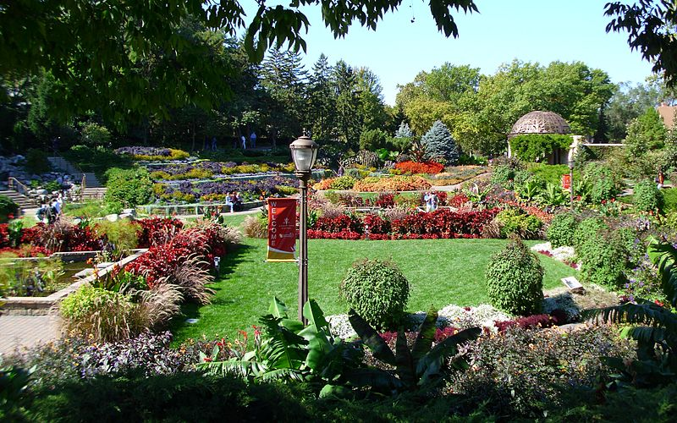

Slide 30
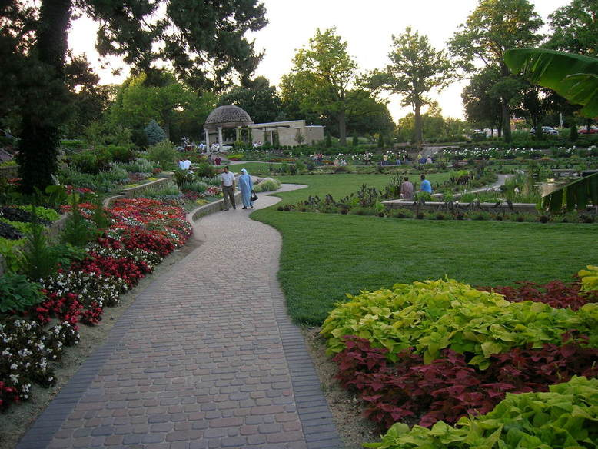

Slide 31
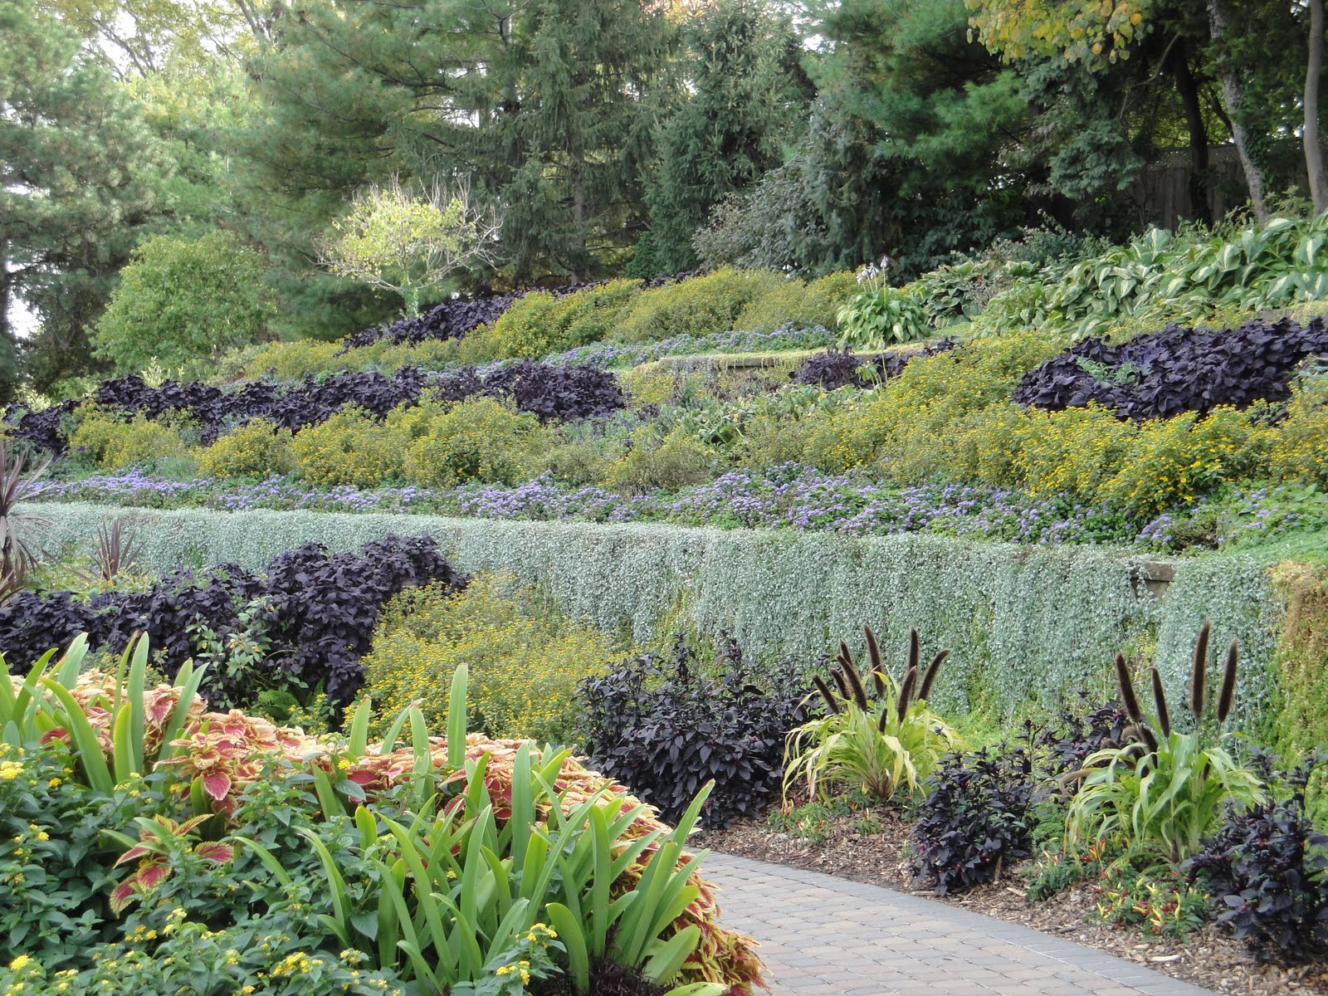

Slide 32
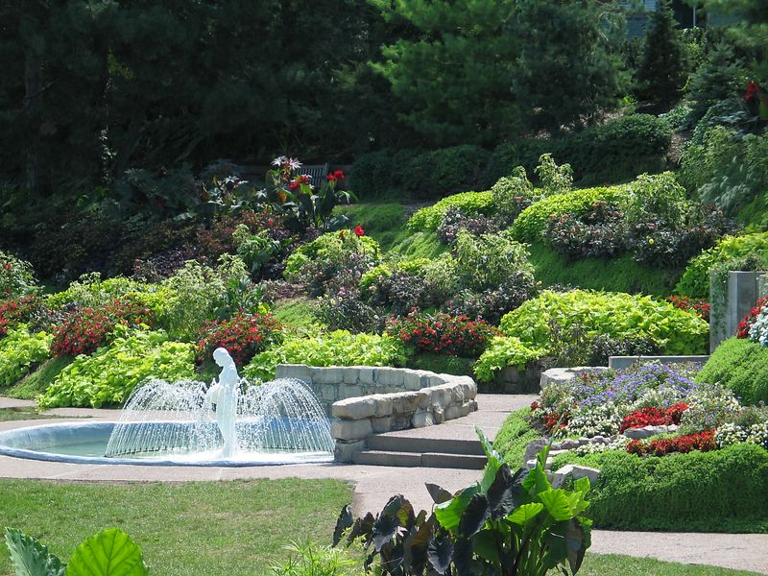

Slide 33
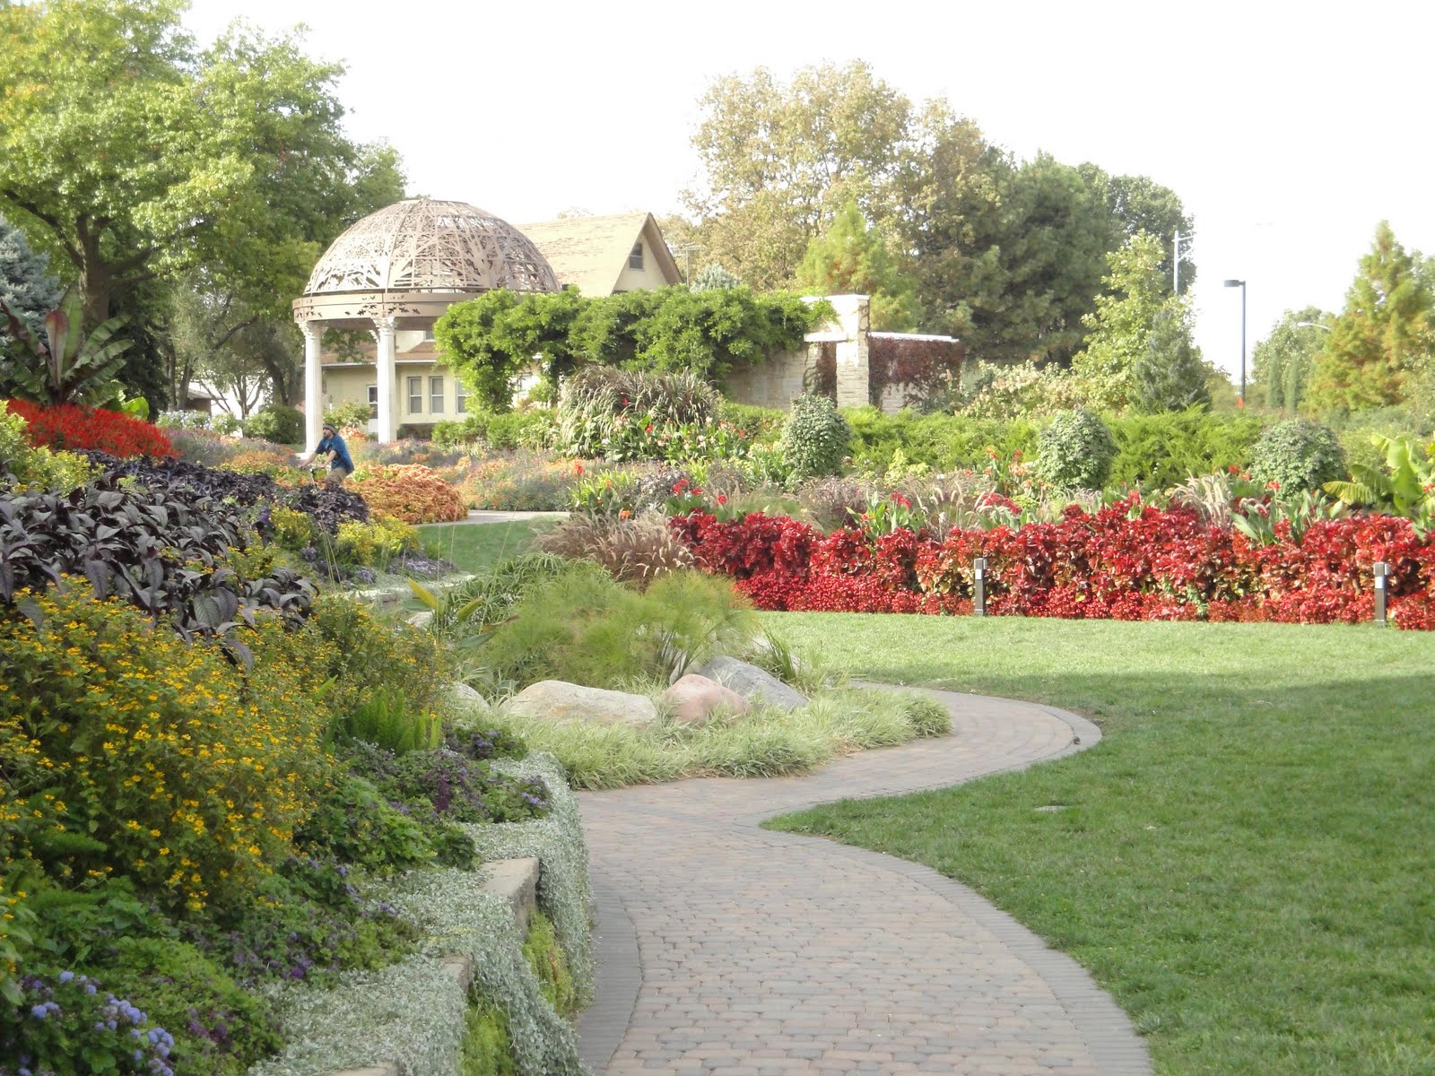

Slide 34
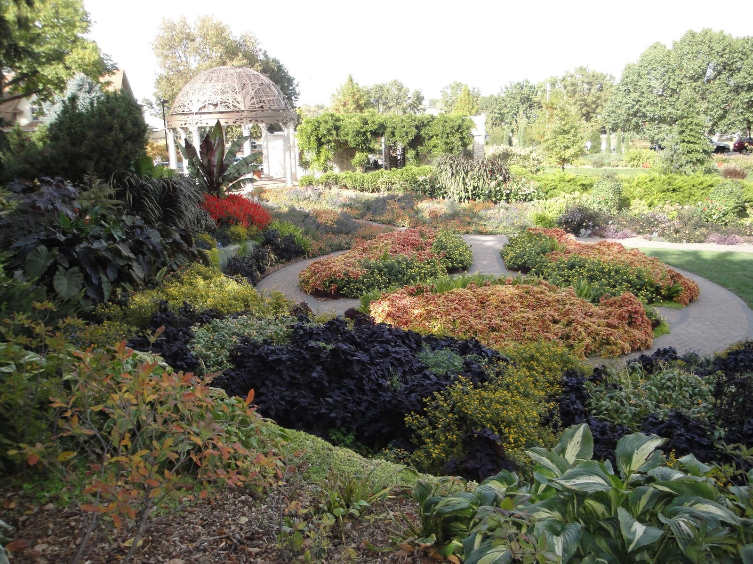

Slide 35
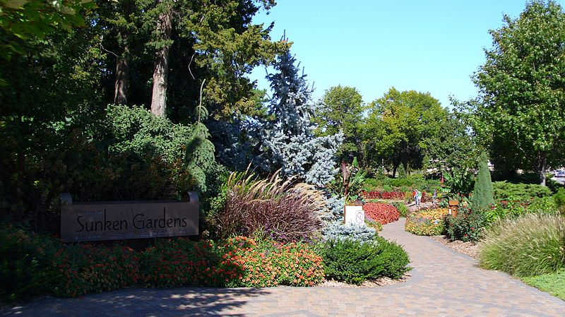

Slide 36
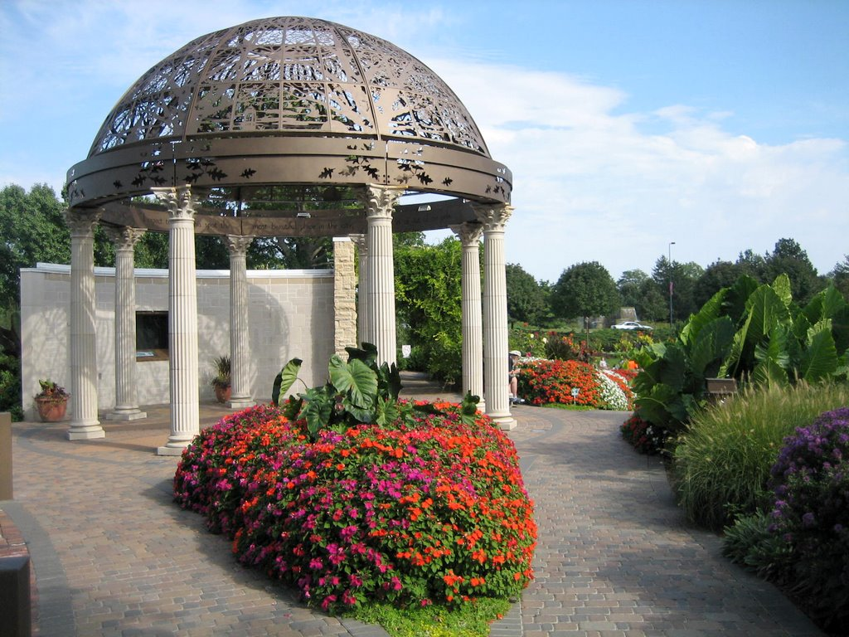

Slide 37
NEVADA.-Ethel M.Chocolate Garden
Ethel M Botanical Cactus Gardens) es un jardín botánico especializado en plantas xéricas tiene 1.2 hectáreas de propiedad privada de la firma Ethel M Chocolate Factory, que se encuentra en Henderson, Nevada.
El jardín contiene más de 350 diferentes especies de cactus y suculentas, que conforman una de las mayores colecciones de los Estados Unidos.

Slide 38
Más de la mitad son nativas del suroeste de los Estados Unidos; el resto proceden de Australia y Suramérica.
El jardín botánico de Cactus también incluye a una denominada "Living Machine" ("Máquina Viviente"), este nombre es que se da a una instalación de tratamiento de aguas residuales.
Usando bacterias, algas, protozoos, caracoles y peces, la instalación recicla el 100 por ciento de las aguas residuales de la factoría de chocolates sin el uso de ningún producto químico.

Slide 39
El agua se recicla para el uso en el abastecimiento de agua para los jardines.
Las charcas de la instalación de las aguas residuales atraen muchos de los pájaros que habitan los jardines.

Slide 40
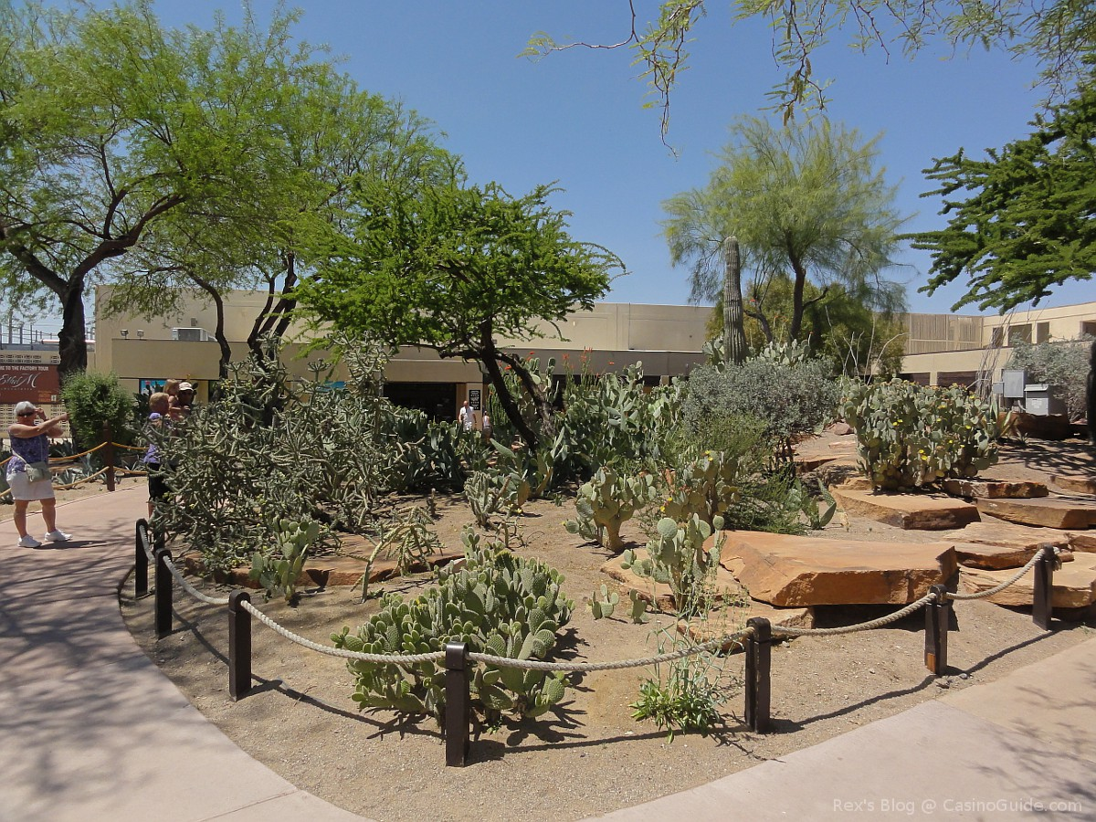

Slide 41
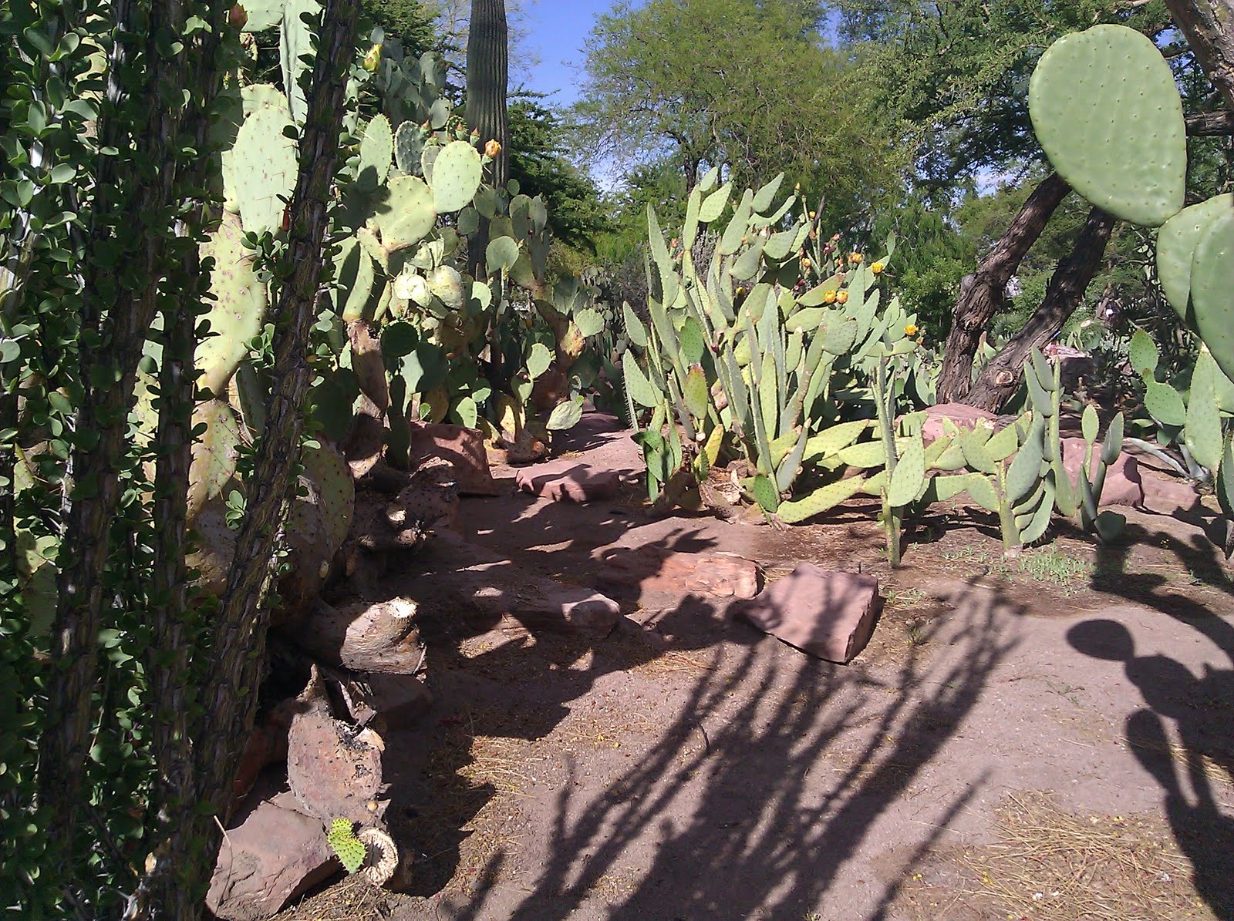

Slide 42
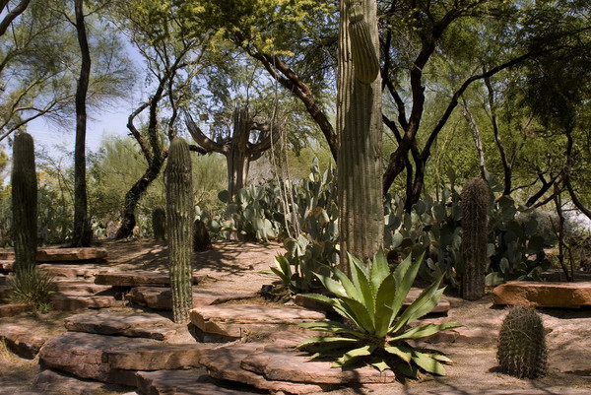

Slide 43
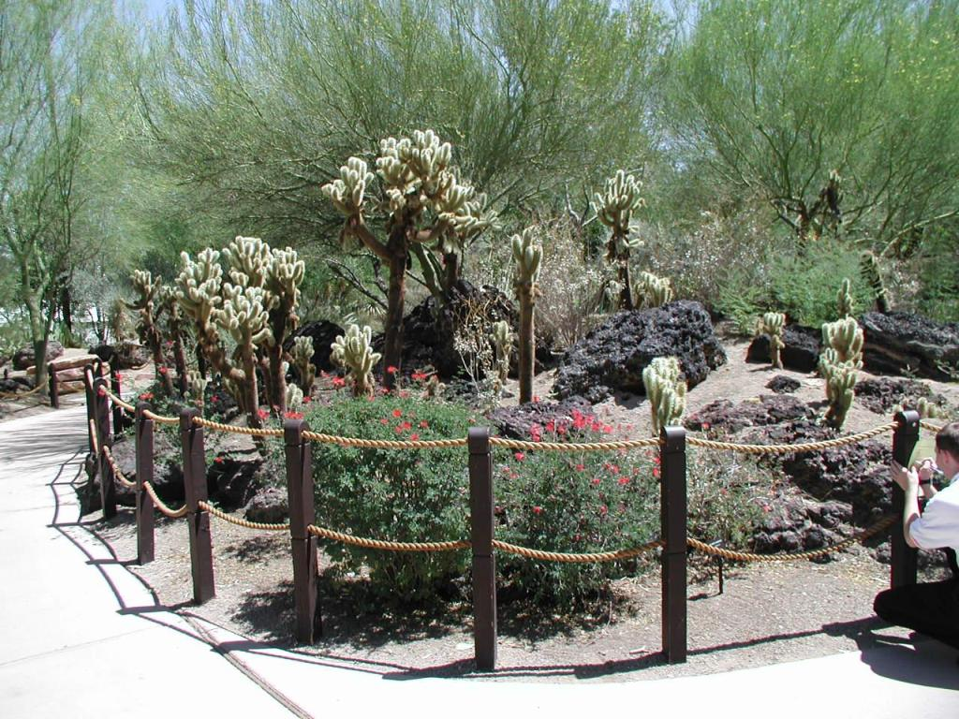

Slide 44
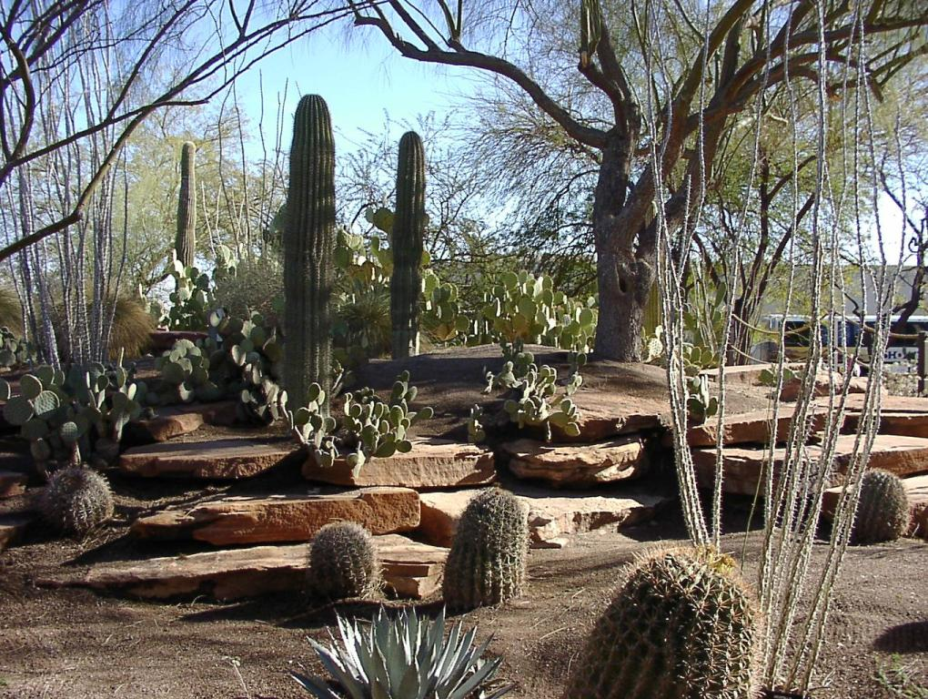

Slide 45
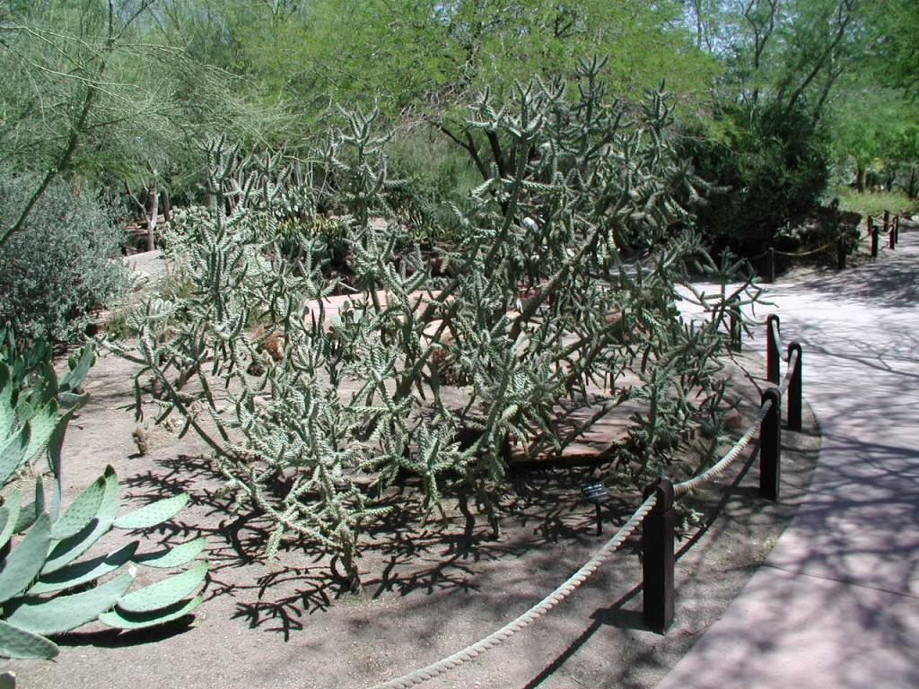

Slide 46
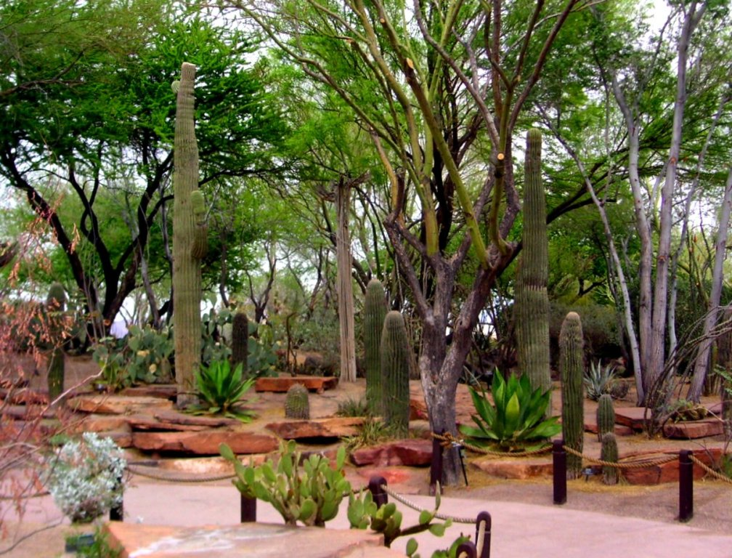

Slide 47
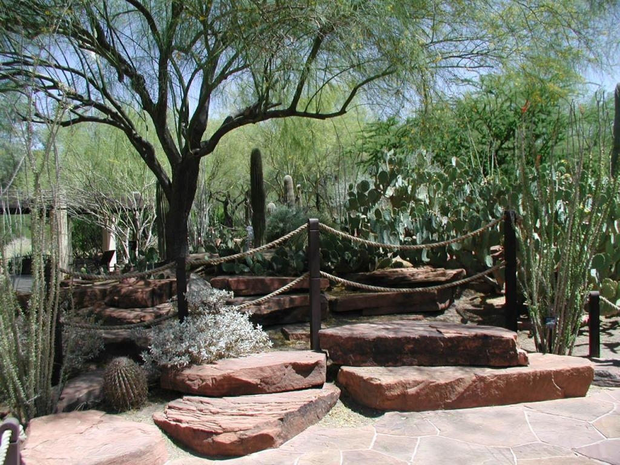

Slide 48
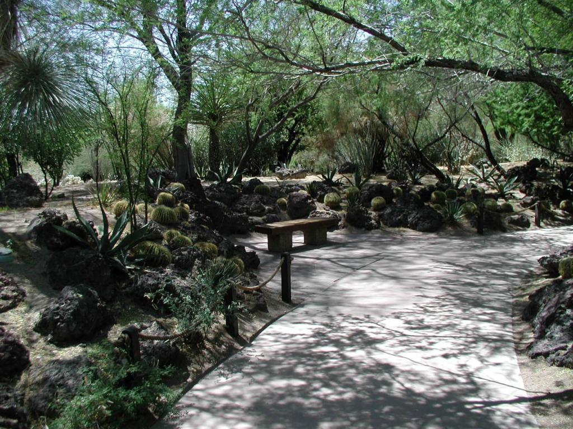

Slide 49
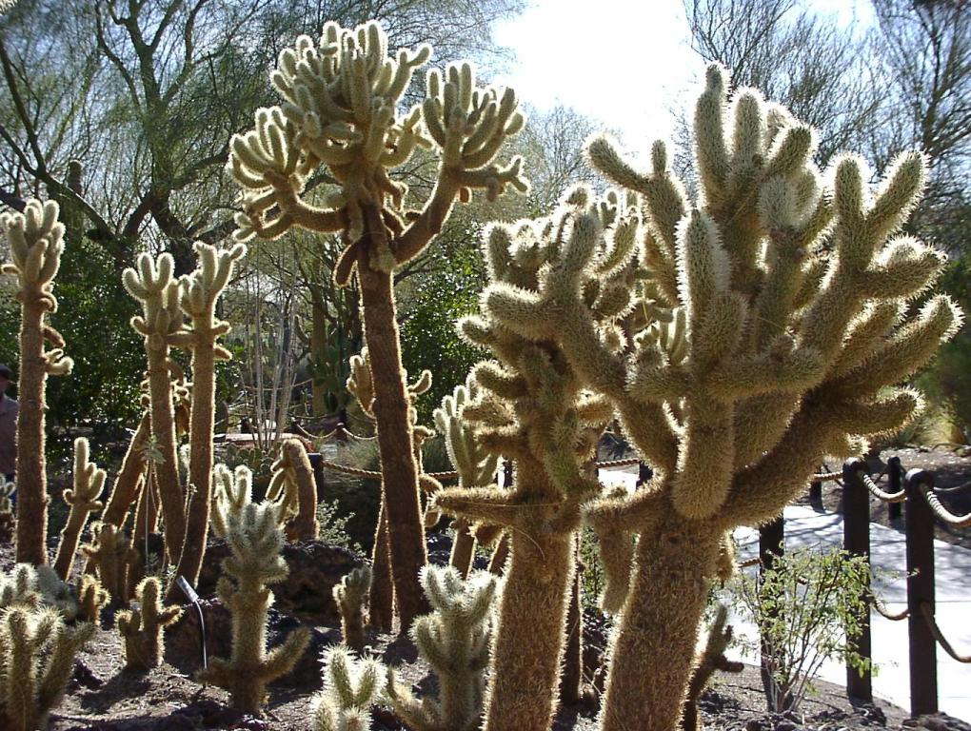

Slide 50
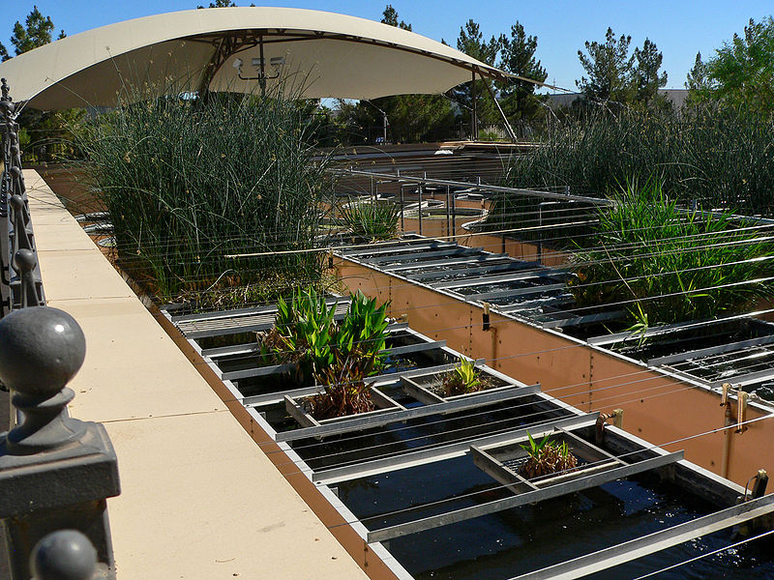
Notes:
Maquina Viviente, reciclado de aguas

Slide 51
NEW JERSEY.-Duke Gardens
Jardines de Duke en el condado de Somerset , Nueva Jersey se encuentran entre las colecciones de la casa más importante de vidrio 8 invernaderos en los Estados Unidos.
Creada por Doris Duke sí misma, se abrieron al público a partir de 1964 hasta que fueron cerradas por la Fundación Caritativa Doris Duke el 25 de mayo de 2008.
Todas las plantas, árboles y arbustos serán eliminados.

Slide 52
En marzo de 2008 granjas de Duke anunció "una nueva visión amplia y audaz para el 2740 acres (11,1 km ²⁾ de propiedad, en la que se dará un nuevo enfoque de sus programas y operaciones para convertirse en un escaparate del medio ambiente y centro de aprendizaje.
Aunque el sitio web dice Duke que "Los Jardines para interiores revelan los intereses y aspiraciones filantrópicas de Doris Duke, así como una apreciación de otras culturas y el anhelo de un entendimiento global “.

Slide 53
Los representantes de la Fundación Caritativa Doris Duke (DDCF ), más recientemente, declararon que los jardines son “para perpetuar la historia de la familia de Duke de pasiones personales y el consumo conspicuo."
La joya-como jardines permanecerá abierta hasta el 25 de mayo, después de lo cual será desmantelada.
De acuerdo con fuentes DDCF, el día de los jardines de setos y parterres de flor ya ha pasado.

Slide 54
Consumen una parte excesiva de los recursos financieros y de personal, que requeriría una modernización muy cara, y ya no reflejan la visión de futuro Duke Farm.
Un registro de vídeo se ha hecho con fines de archivo. “
Así que es posible estas sean las ultimas imágenes de un jardín condenado a desaparecer.
En abril de 2008, la oposición al cierre y desmantelamiento de los jardines de la exhibición comenzó a emerger.

Slide 55
Cartas abiertas en la prensa local.
Un sitio web, www.SaveDukeGardens.org se estableció, lo que permite correos electrónicos de protesta a la Directiva. Un grupo de usuarios fotografiaron el jardín para mostrar las imágenes de los jardines, "Guardar Duque Gardens”.
El duque Jardines Foundation, Inc., establecida en 1959 y ahora forma parte de la Fundatión Duque Farms, debe "mantener un establecimiento de horticultura y botánica con el fin de la experimentación científica y la educación pública y el disfrute".

Slide 56
Con el cierre de los jardines de Duke, el Duque Farms Fundatión va a crear nuevos jardines de visualización en interiores y exteriores, que se inaugurará en 2010.
Los jardines interiores se configuran en un renovado Lord & Burnham conservatorio (c.1900), actualmente conocido como la Cordillera de Orquídeas
Comunicados de prensa del Estado indican que los nuevos jardines son "eco-amigables" y con acceso para discapacitados, y que junto al lugar, los jardines al aire libre pondrá de relieve las ventajas ecológicas del uso de plantas nativas en los diseños de jardín.

Slide 57
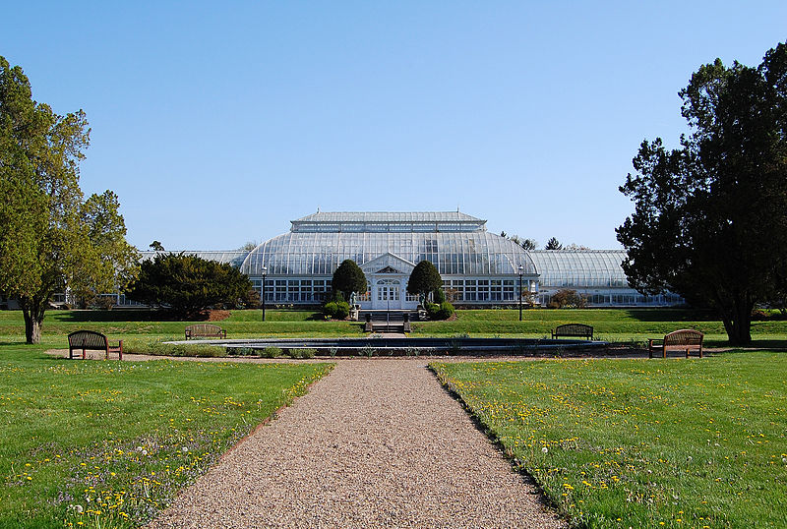

Slide 58
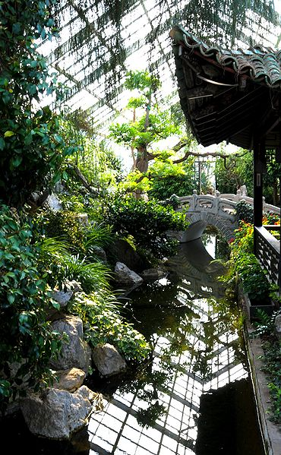
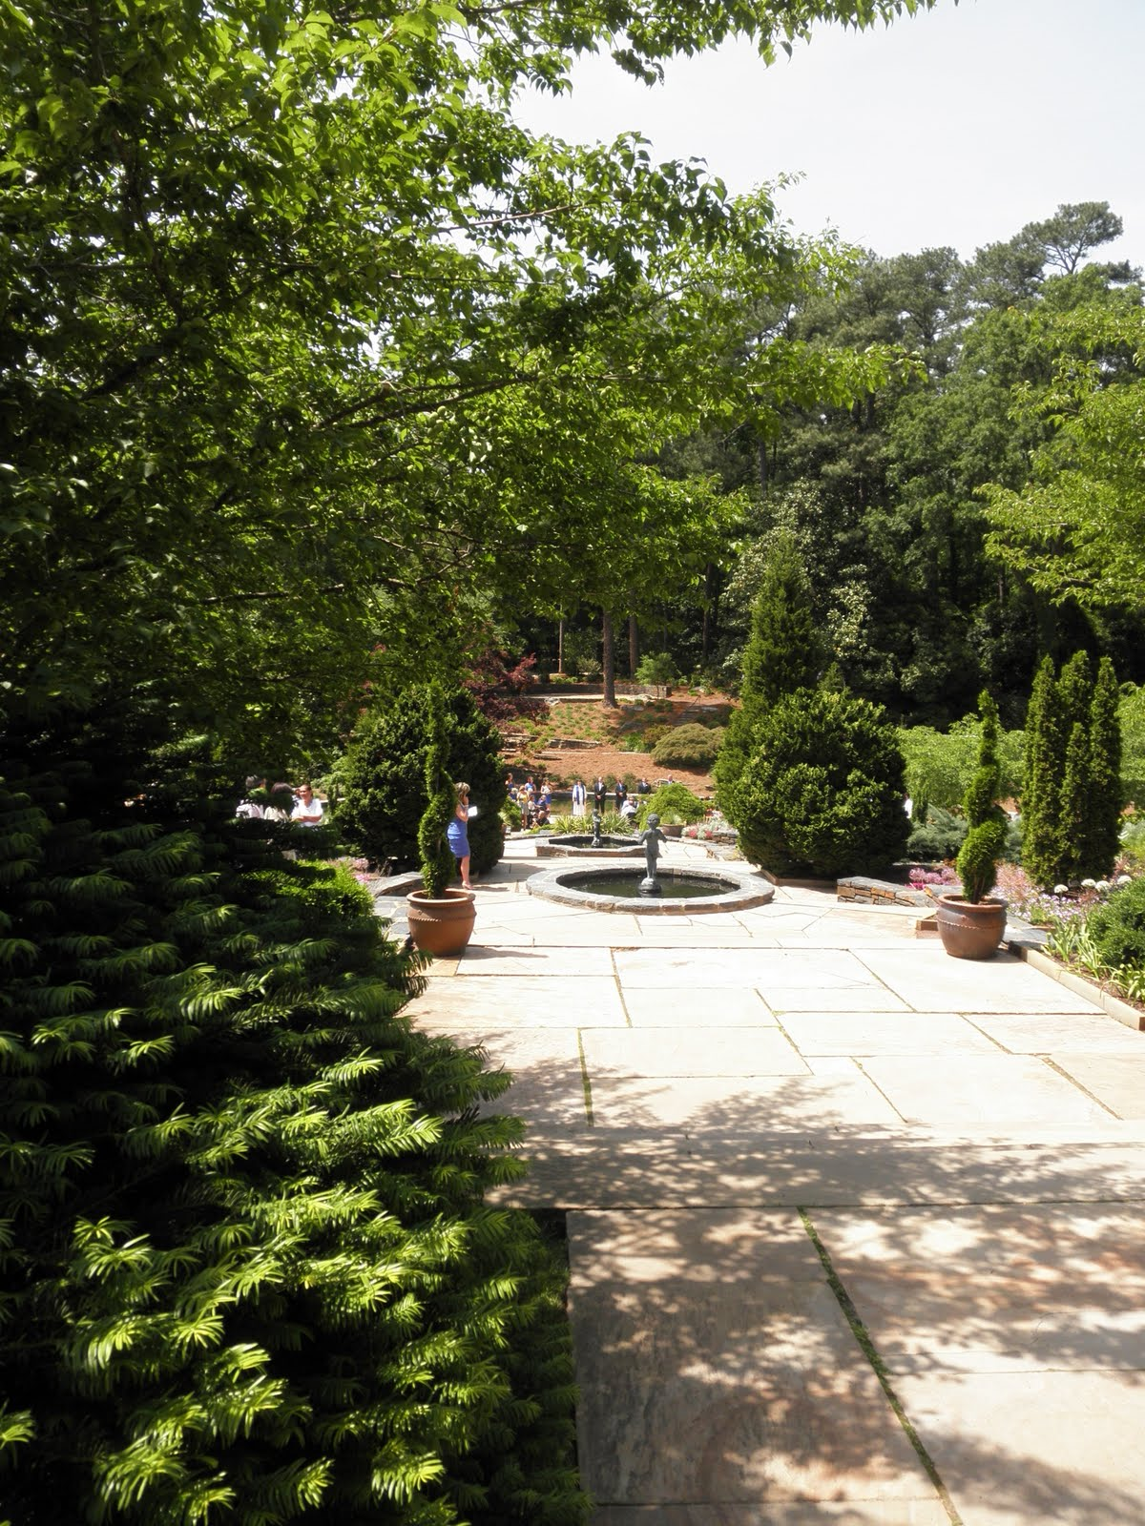

Slide 59
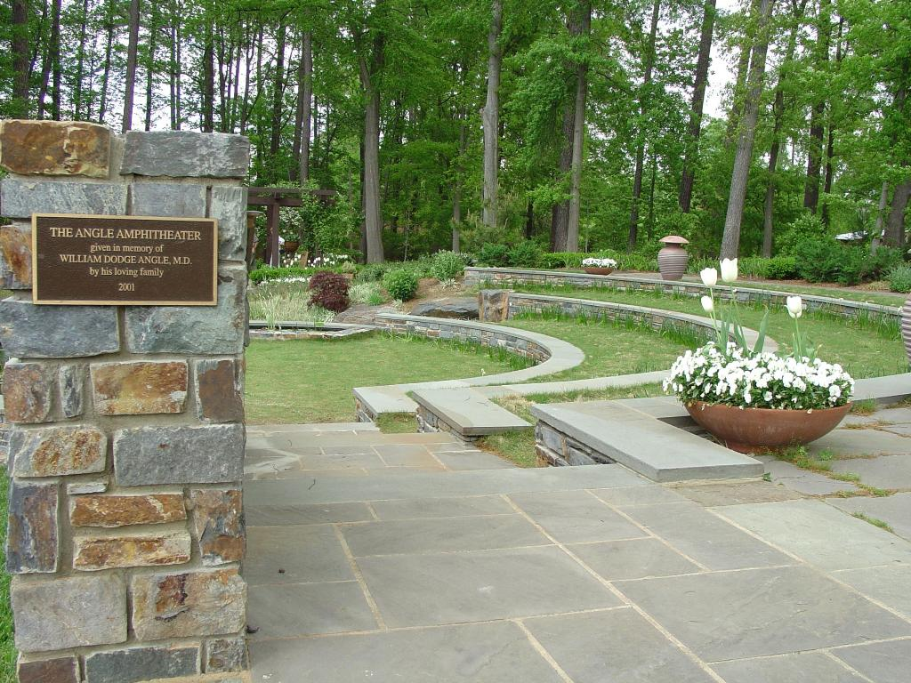

Slide 60
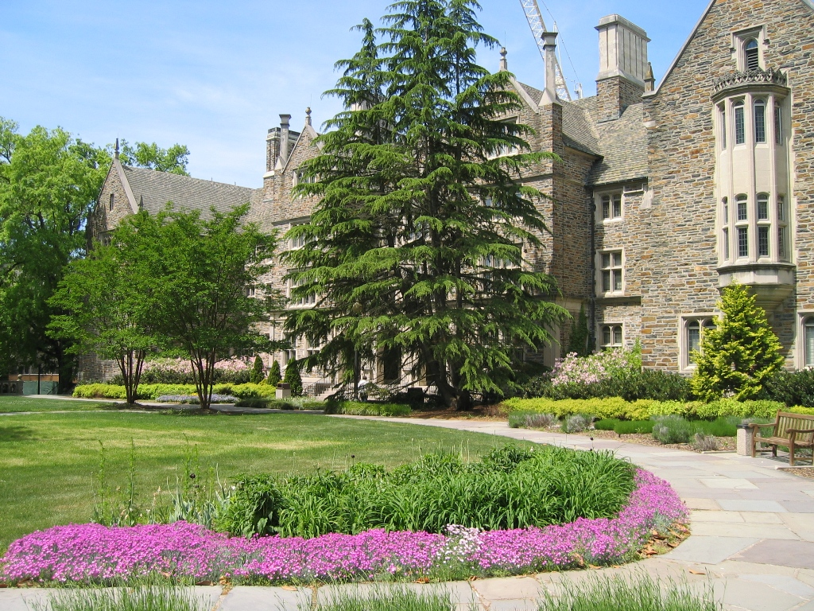

Slide 61
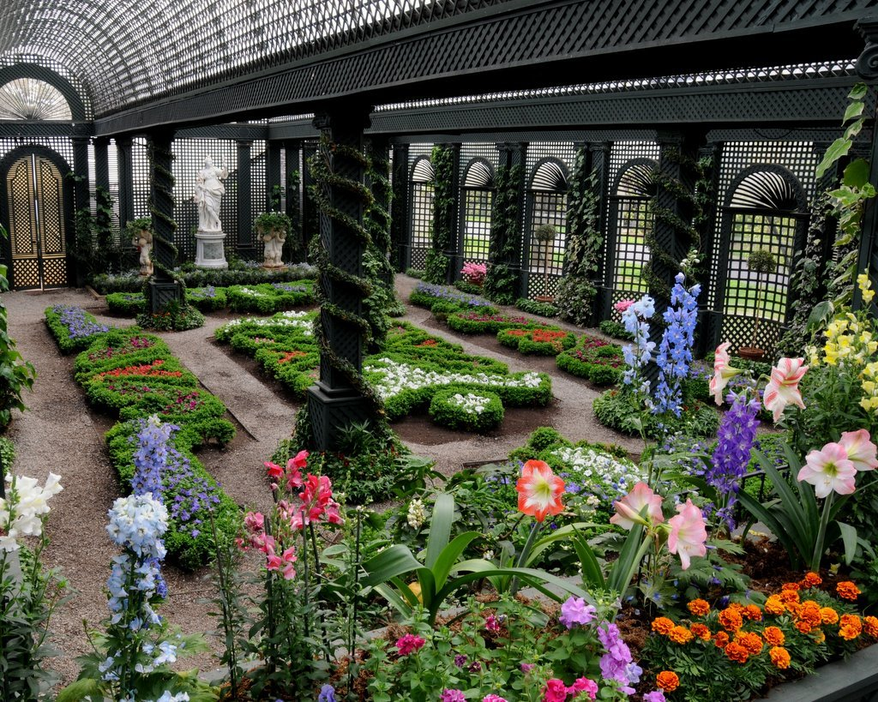

Slide 62
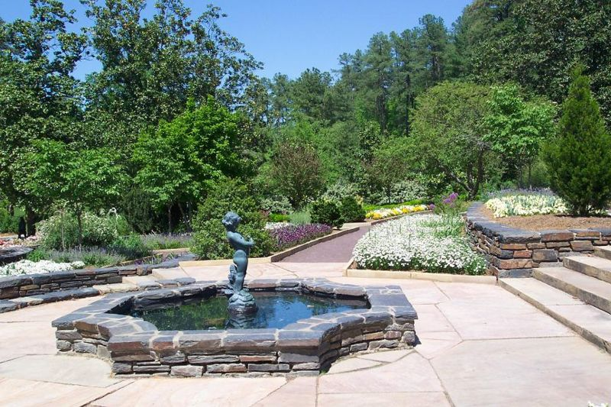

Slide 63
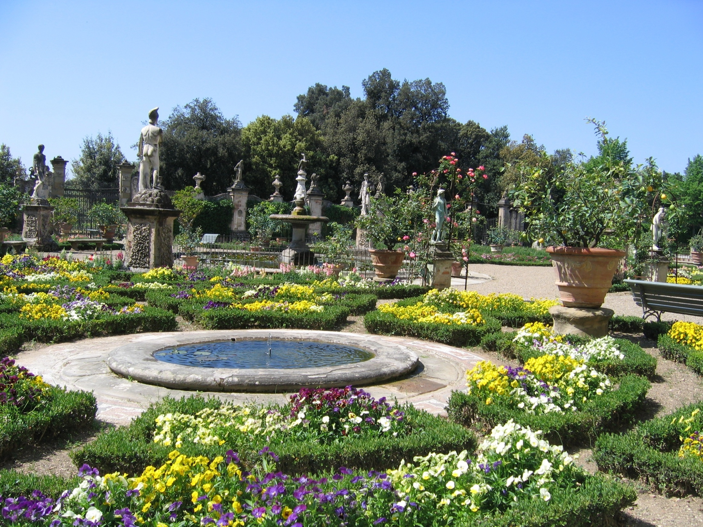

Slide 64
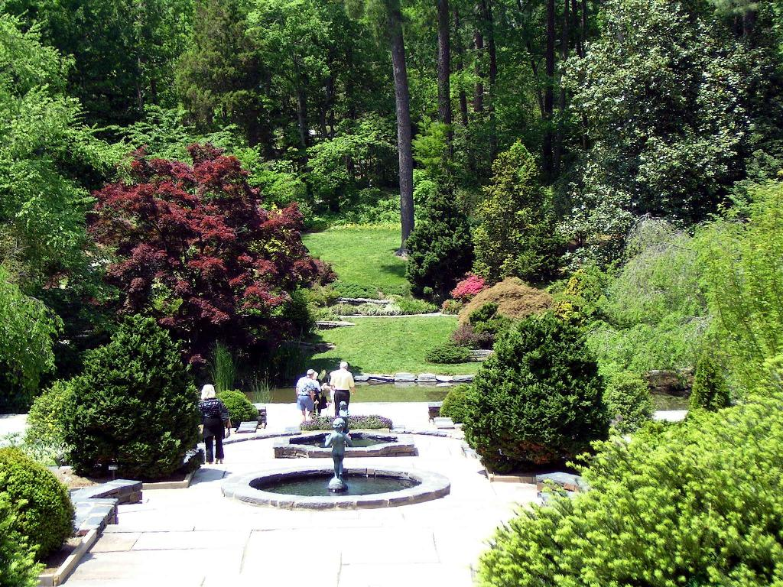

Slide 65
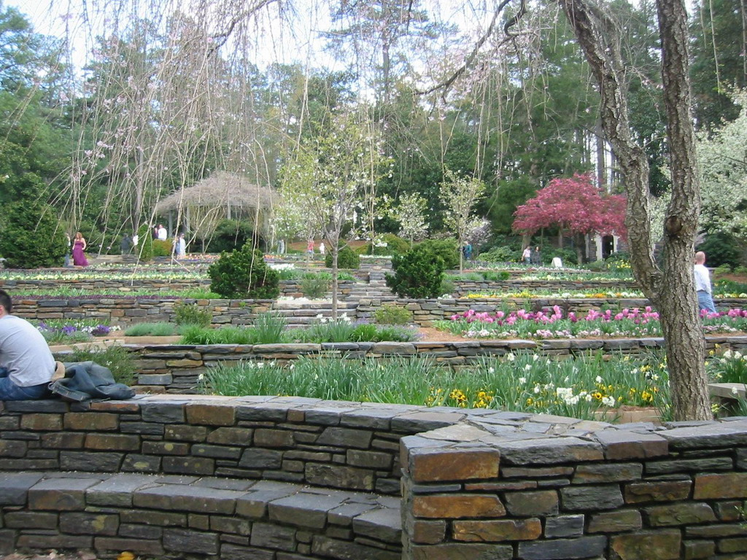

Slide 66
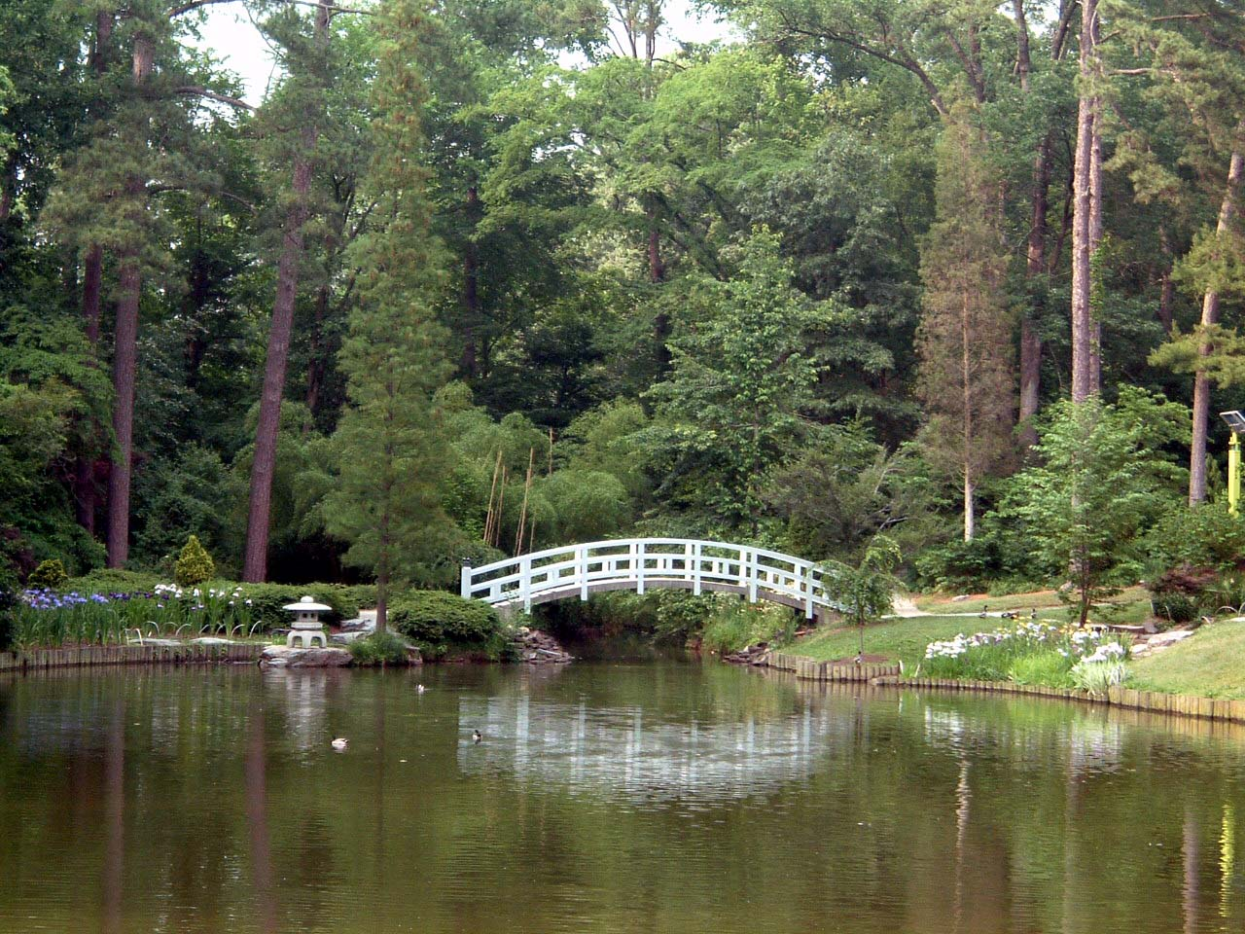

Slide 67
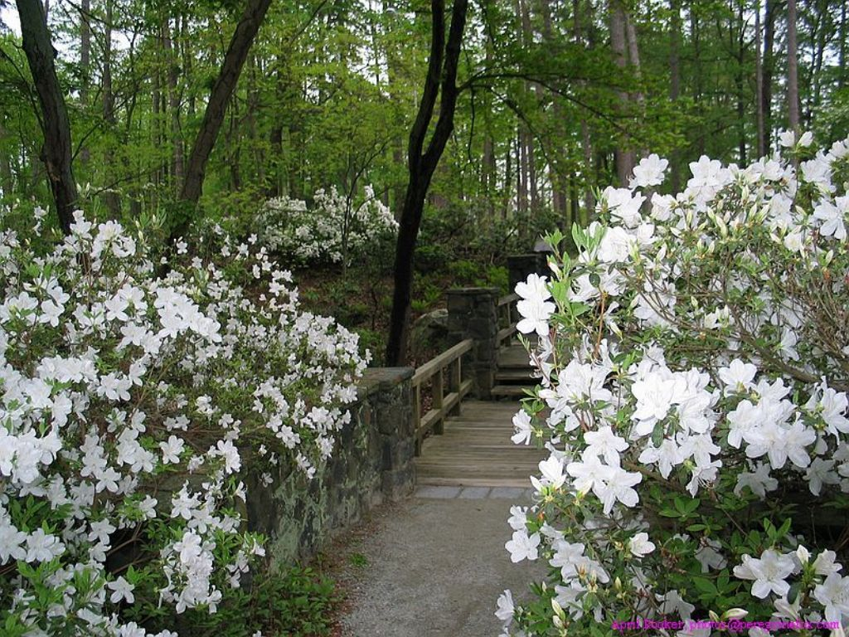

Slide 68
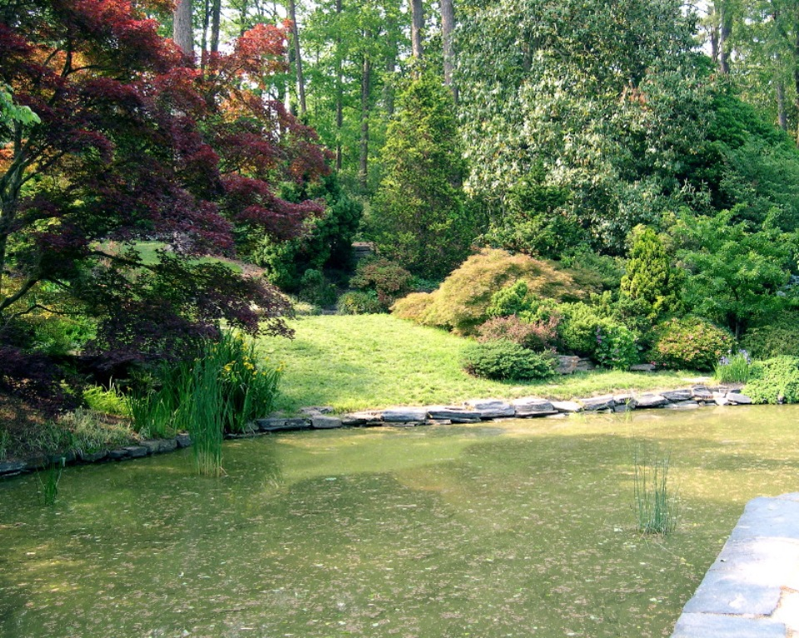

Slide 69
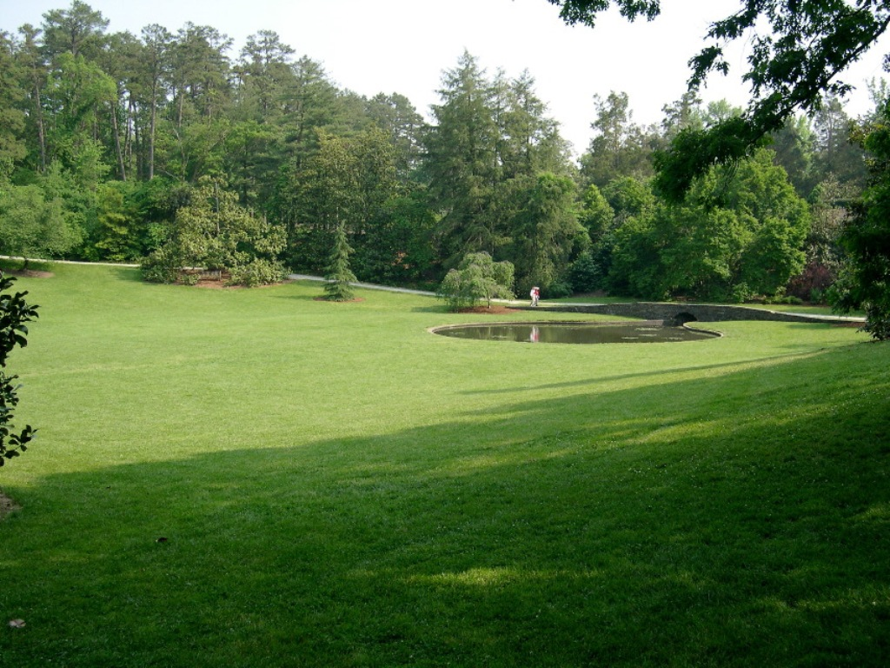

Slide 70


Slide 71

Notes:
Begonias

Slide 72

Notes:
Azaleas

Slide 73

Notes:
Entrada

Slide 74


Slide 75


Slide 76


Slide 77


Slide 78


Slide 79


Slide 80


Slide 81


Slide 82


Slide 83


Slide 84


Slide 85


Slide 86


Slide 87


Slide 88


Slide 89


Slide 90


Slide 91


Slide 92


Slide 93


Slide 94


Slide 96


Slide 97


Slide 98


Slide 99


Slide 100


Slide 101


Slide 102


Slide 103


Slide 104


Slide 105


Slide 107


Slide 108


Slide 109

Notes:
Peonias

Slide 110

Notes:
Hacer palmatum

Slide 111

Notes:
Wisteria

Slide 112


Slide 113


Slide 114


Slide 115


Slide 116


Slide 117


Slide 118


Slide 119


Slide 120


